Slide 1
МУНИЦИПАЛЬНОЕ БЮДЖЕТНОЕ ДОШКОЛЬНОЕ ОБРАЗОВАТЕЛЬНОЕ УЧРЕЖДЕНИЕ "КОЛЫВАНСКИЙ ДЕТСКИЙ САД "СВЕТЛЯЧОК"
Хохлома
Работу выполнила:
воспитатель
Блинова Галина Викторовна
Колывань 2017

Slide 2
Актуальность
На современном этапе развития российской государственности встает важный вопрос о воспитании в детях патриотизма, привитии юным гражданам любви к своей Родине. Это не будет возможным без знания и принятия целостного культурного наследия, создававшегося и сохранявшегося веками нашими предками. Именно по этому нужно привлекать внимание общества к вопросам развития культуры, сохранения культурно-исторического наследия и роли российской культуры во всем мире.

Slide 3
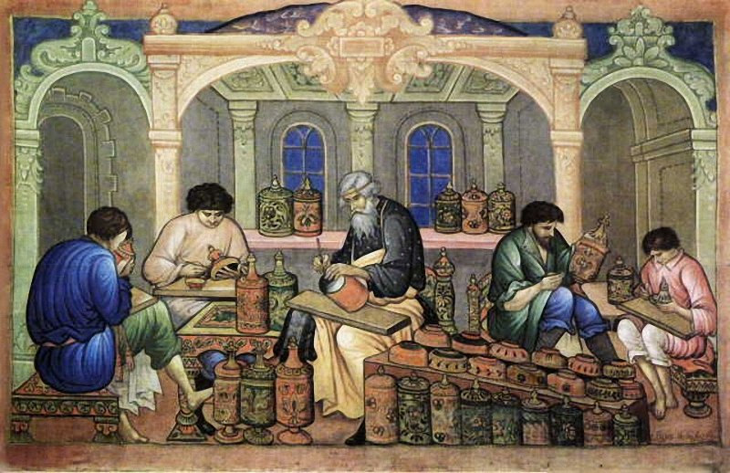
Народные художественные промыслы (в частности хохлома) представляют собой широкий спектр изделий, изготовленных при помощи простых подручных материалов, и несложных инструментов. Они являются одной из исходных точек развития культуры, так как тесно связаны с музыкой и эпосом. Открывая для детей мир художественных промыслов, мы не только знакомим их с различными материалами, техниками выполнения узоров, но и с традициями и культурой нашей страны.

Slide 4
Цель: знакомство с народным изобразительно-прикладным искусством «Хохлома»
Задачи:
Познакомиться с хохломской росписью, ее историей;
Развивать умение выделять характерные элементы росписи: ягоды, цветы, завиток, травка, листики;
Закрепить знания о народных промыслах;
Развивать умение самостоятельно выбирать колорит росписи, в зависимости от основного тона, развивать чувство цвета, творчество, фантазию;
Воспитывать интерес к русскому декоративно – прикладному искусству;
Ожидаемые результаты:
Повышение интереса к народным промыслам, культуре;
Положительный эмоциональный настрой.

Slide 5
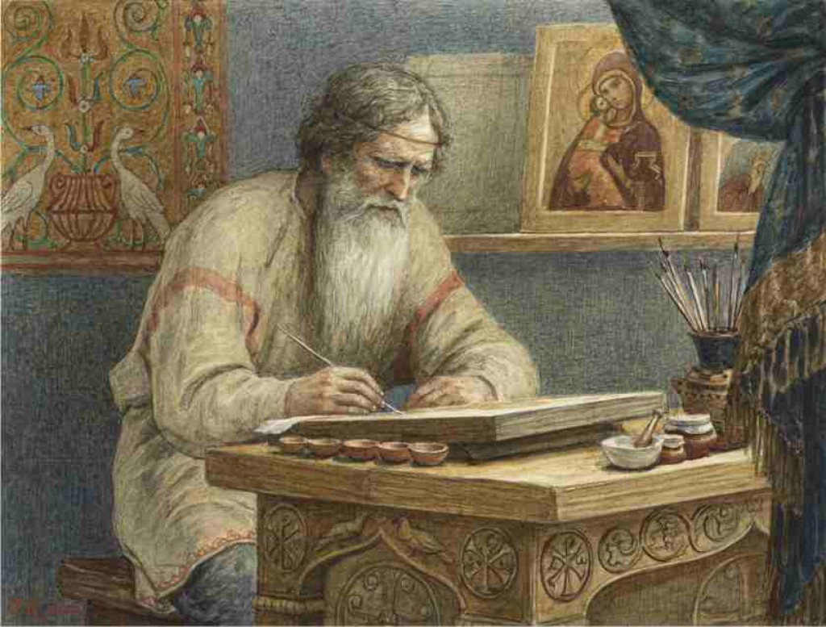
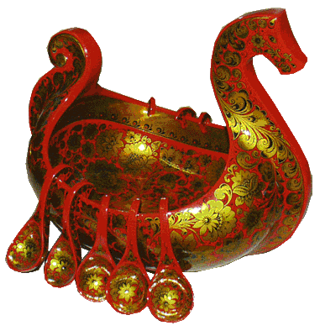
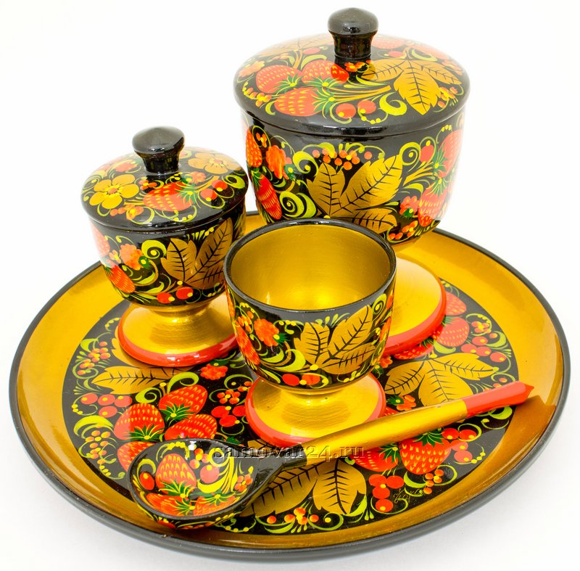

Slide 6
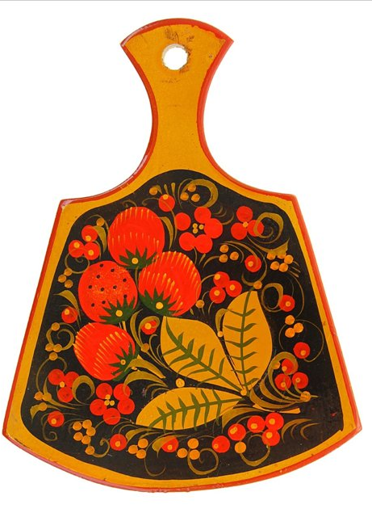
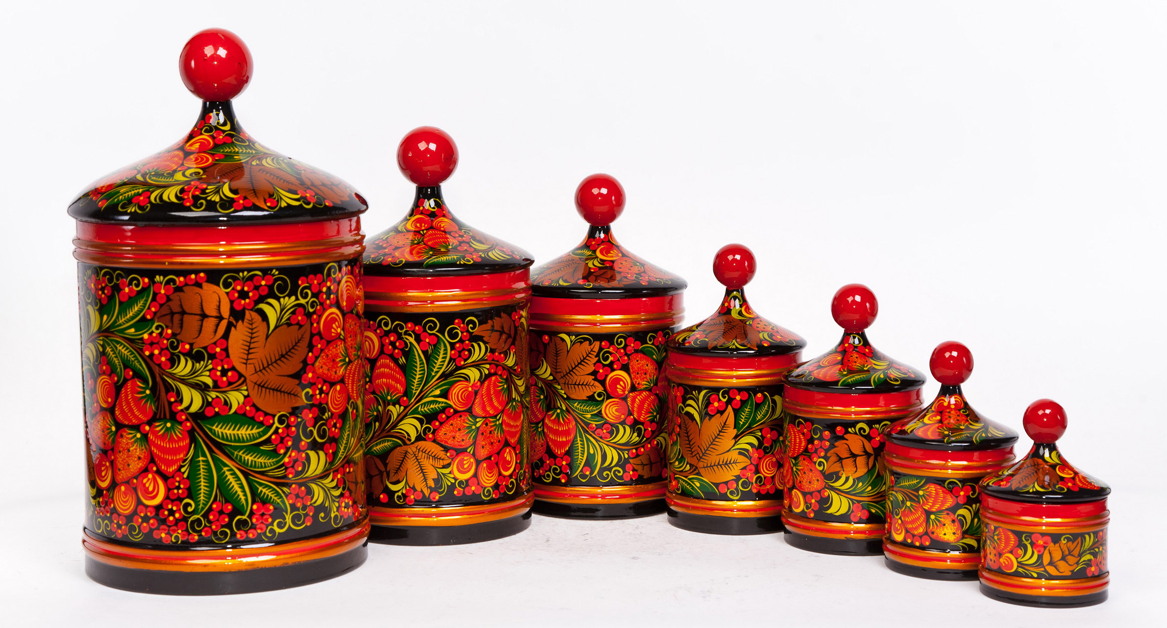
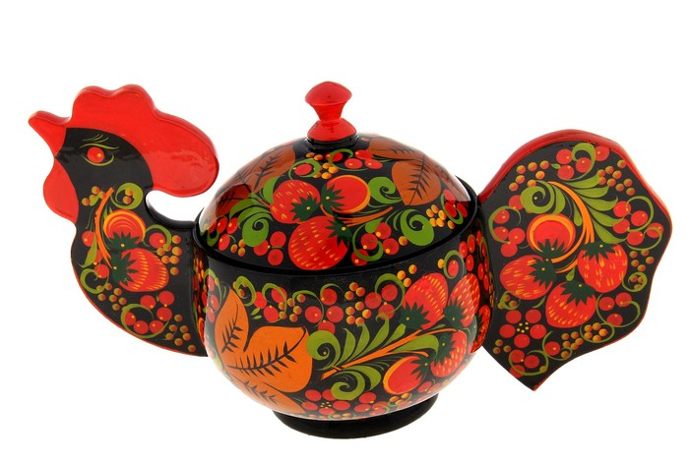
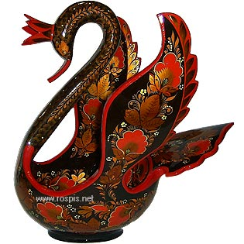

Slide 7
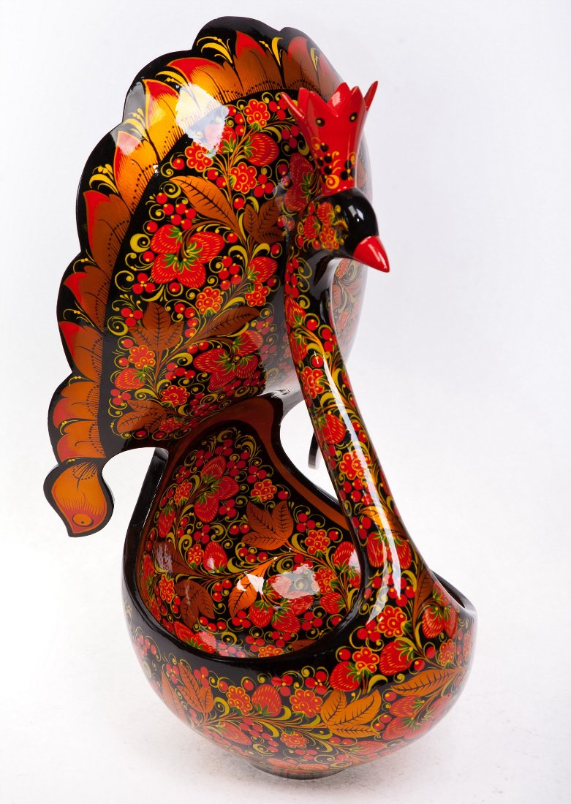
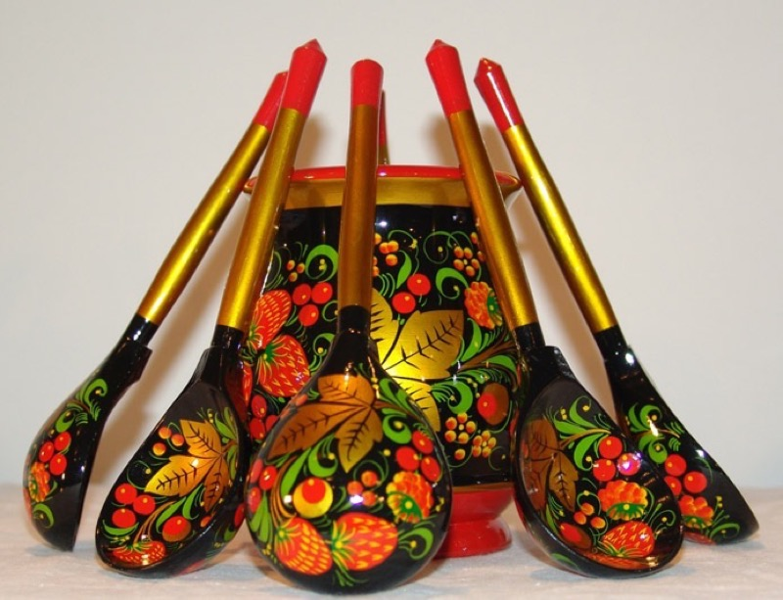
Хохломская роспись, русский народный художественный промысел; возник в 17 в.
Название происходит от села Хохлома. Декоративная роспись на деревянных изделиях (посуда, мебель)
отличается тонким растительным узором, выполненным красным и черным (реже зеленым) тонами и золотом по золотистому фону.

Slide 8
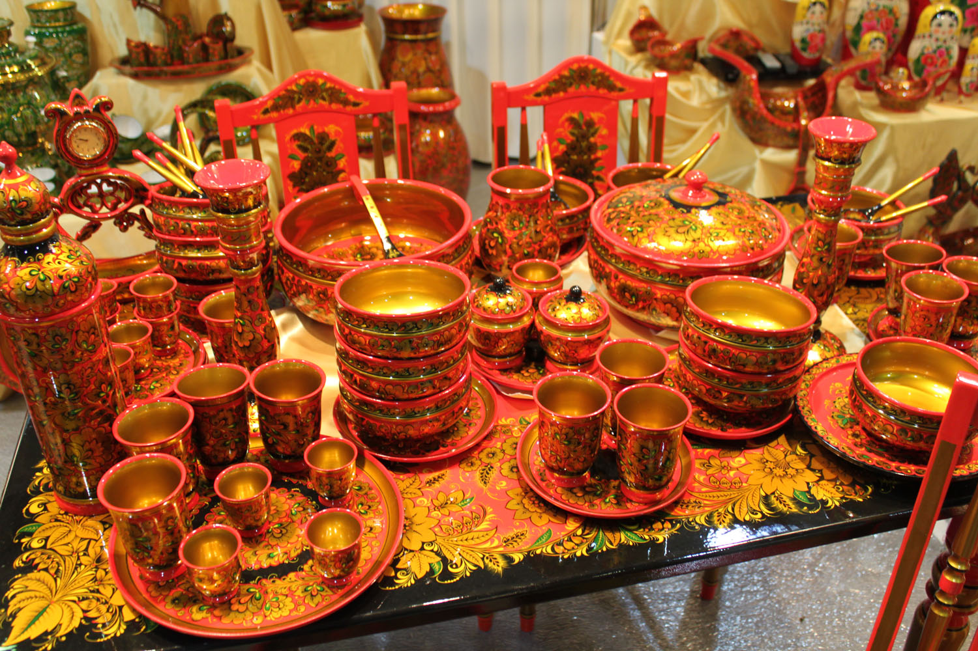
Красный цвет считался праздничным и не мог встречаться в повседневной жизни часто. Да и золотистая роспись была дорогим украшением – не каждая невеста могла похвастать таким приданым, и не в каждой семье можно было встретить расписную хохломску ложку.

Slide 9
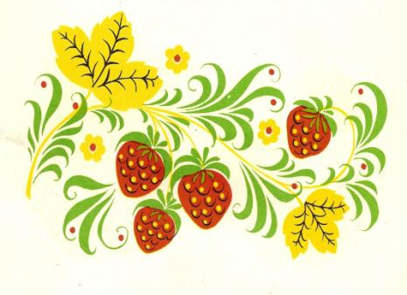
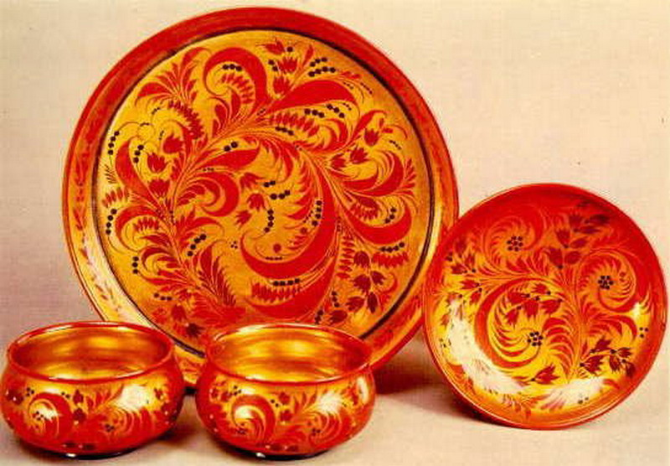
Травный орнамент
Яркие цвета
Элементы узора
«травка»
«ромашки»
«ягодки»
«листочки»

Slide 10
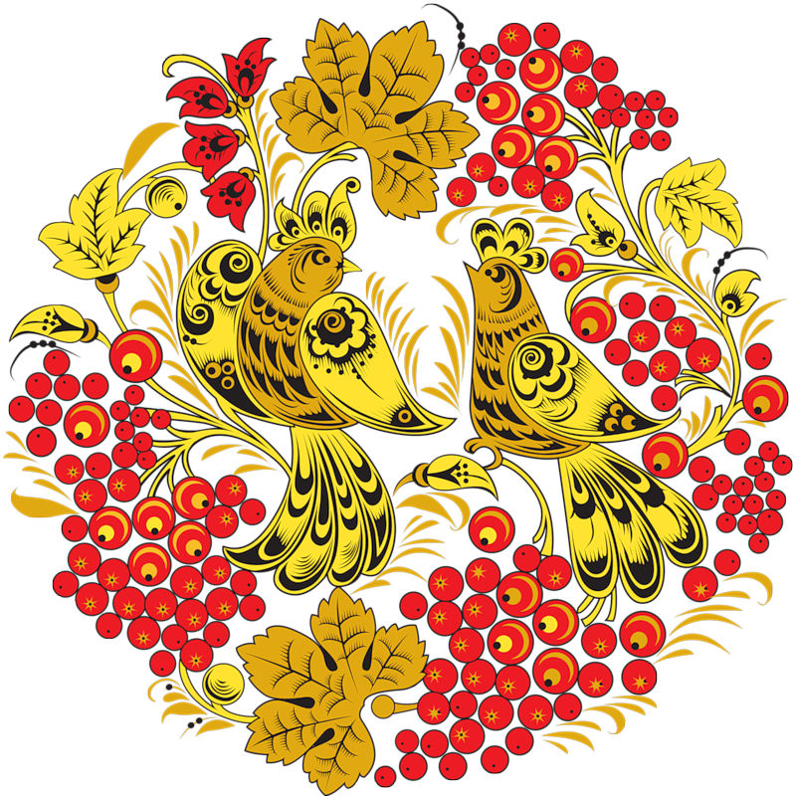
Цветущие кусты и плоды на Руси считались пожеланием добра и благополучия, поэтому-то их так много в хохломской росписи. Художники не вычерчивают заранее чётких контуров в узорах, а для этого необходимо большое мастерство, точность руки и глаза.

Slide 11
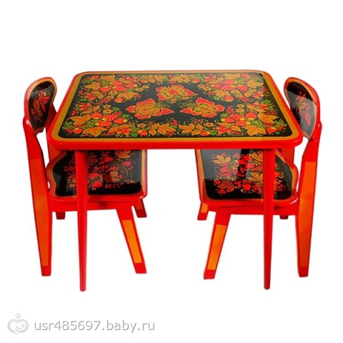

Slide 12
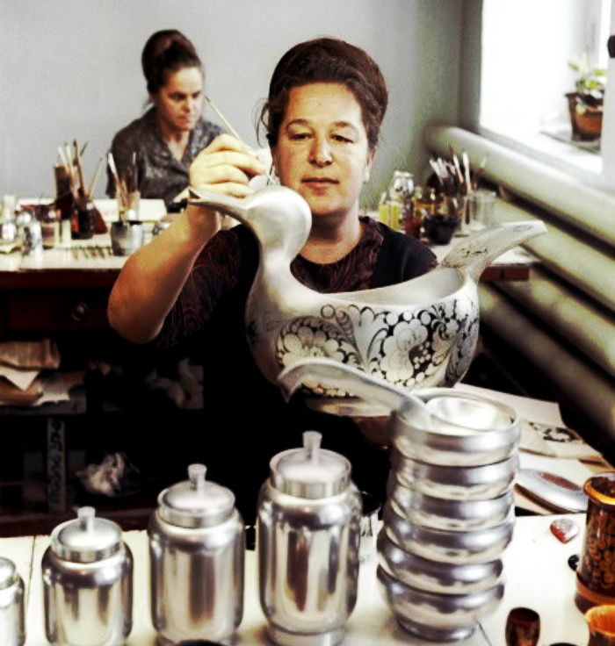
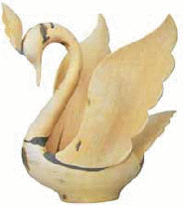
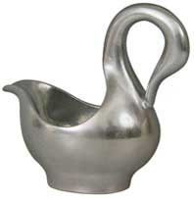
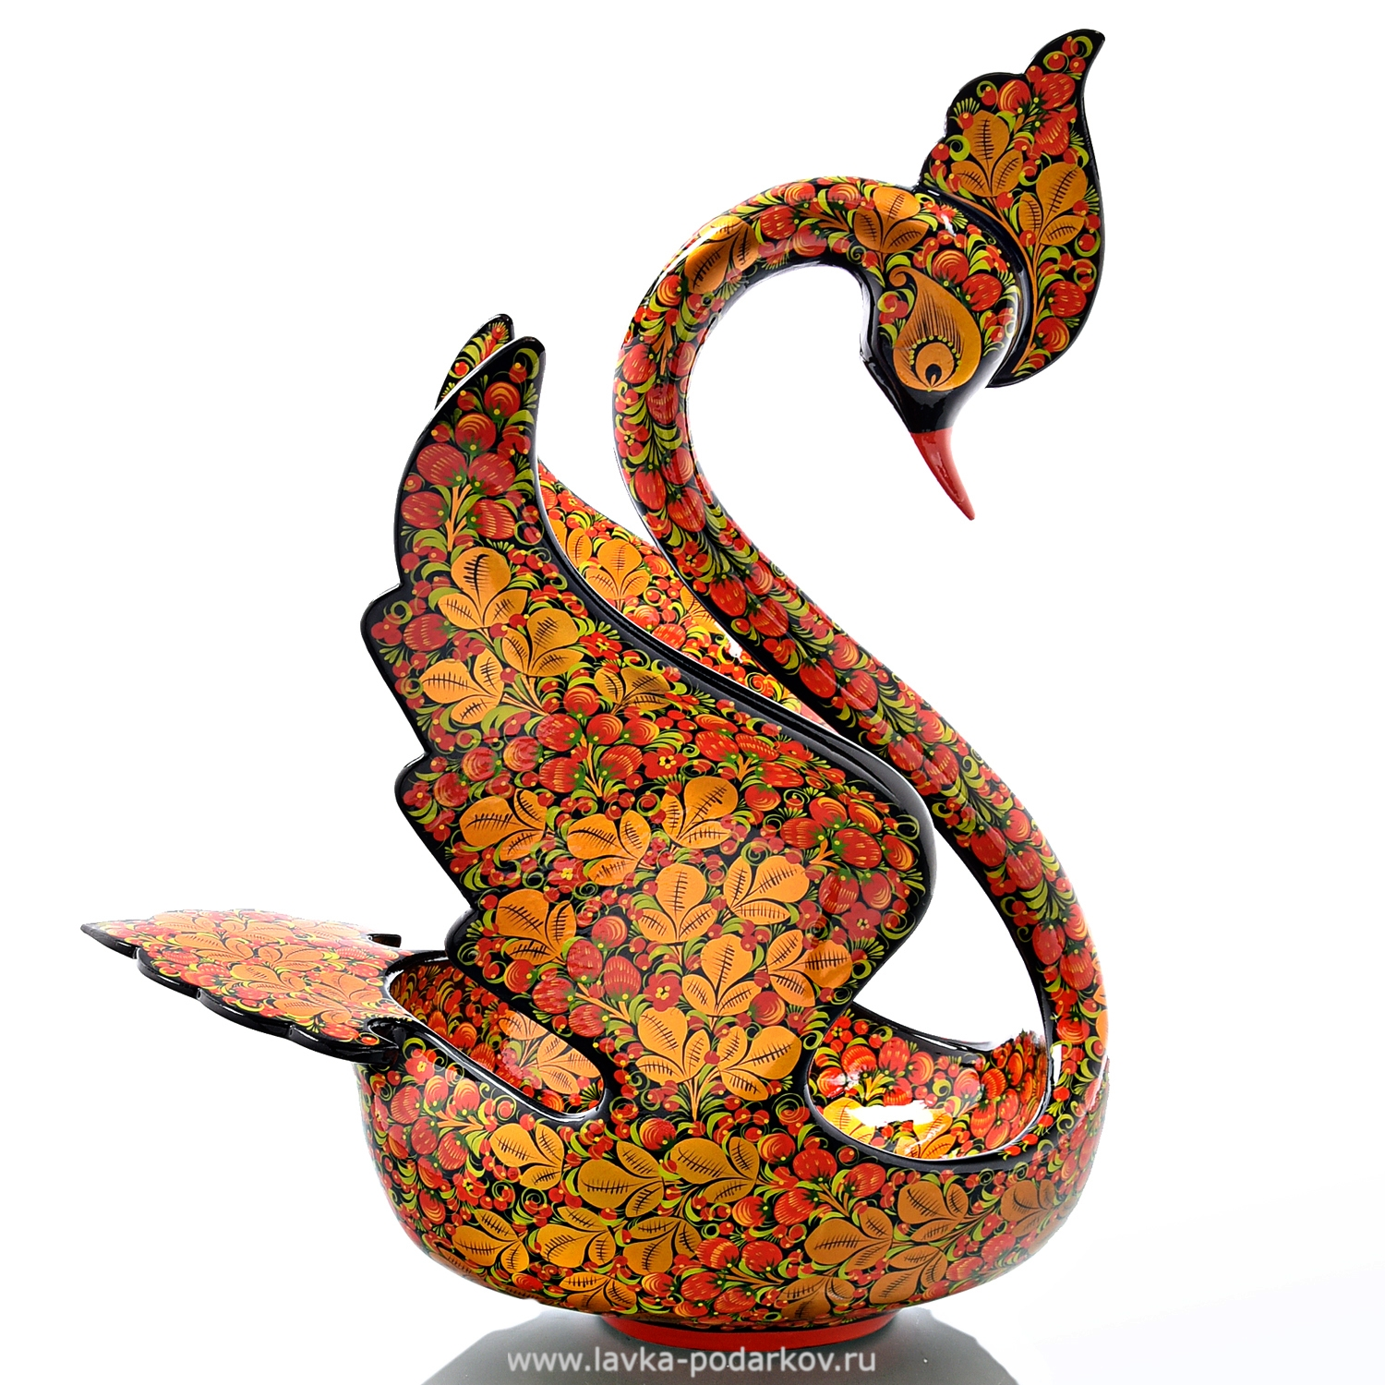
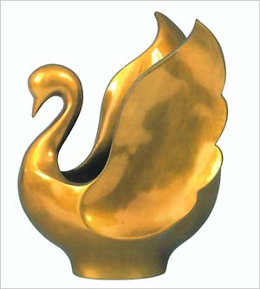
Этапы создания

Slide 13
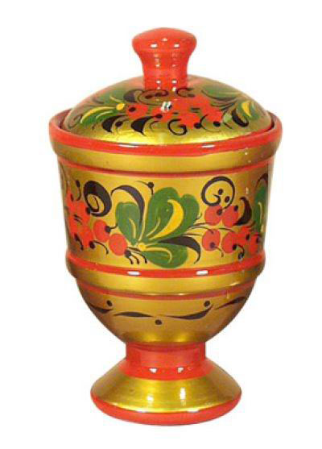
Верховая роспись велась пластичными мазками на пролуженной поверхности посуды, создавая великолепный ажурный рисунок. Классическим примером «верхового» письма может служить «травка»

Slide 14
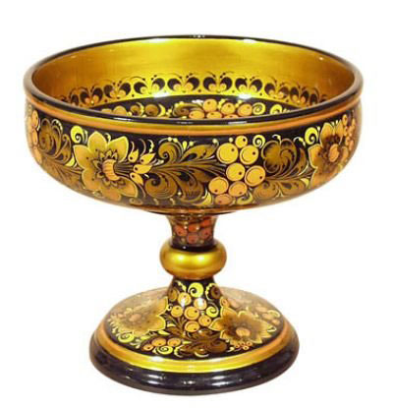
Для «фоновой» росписи было характерно применение чёрного или красного фона, тогда как сам рисунок оставался золотым.

Slide 15
Завиток

Slide 16
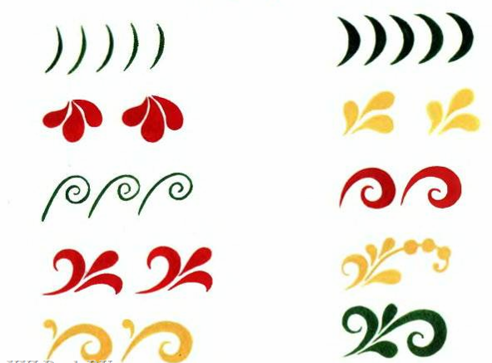
Травка

Slide 17
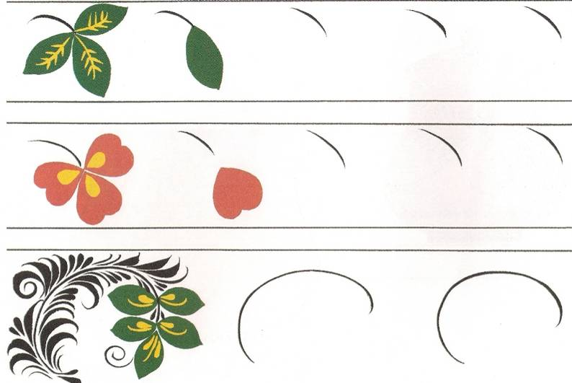
Листочки

Slide 18
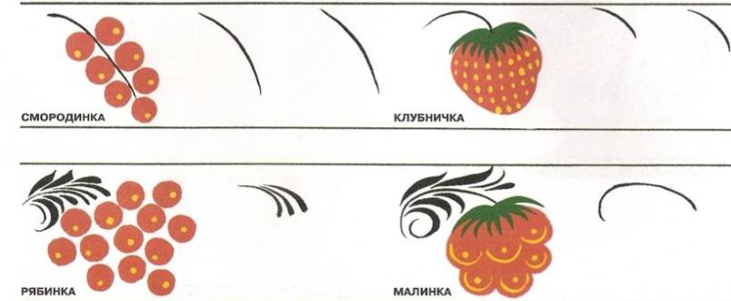
Ягодки

Slide 19
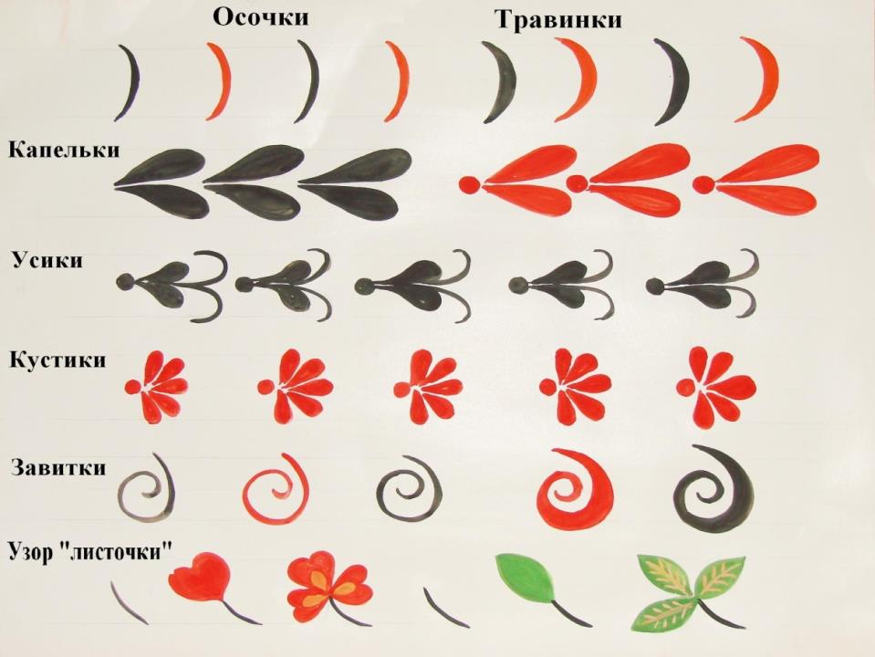

Slide 20
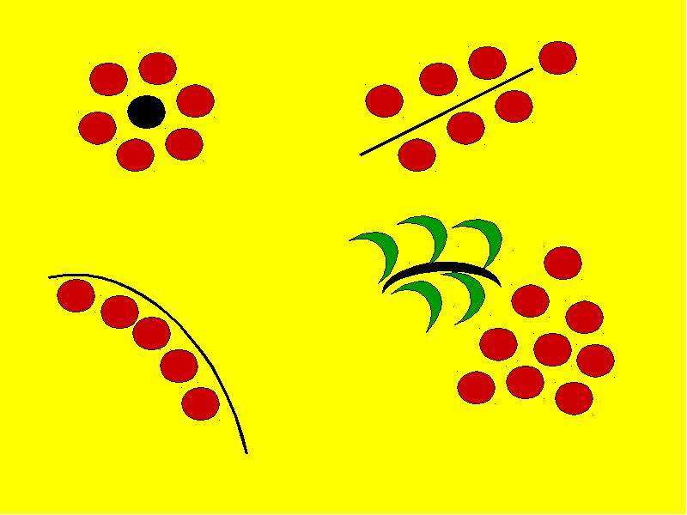

Slide 21
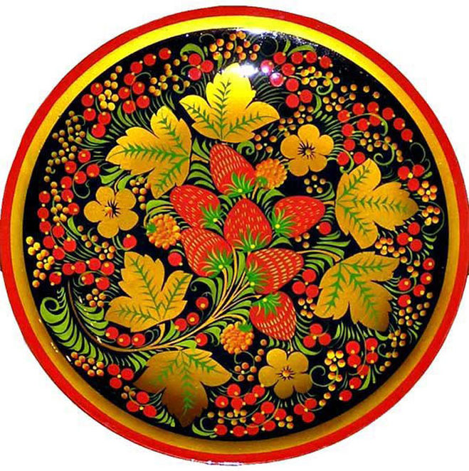
Ветка плавно изогнулась И колечком завернулась. Рядом с листиком трехпалым Земляника цветом алым.
Засияла, поднялась, Сладким соком налилась. А трава, как бахрома, Золотая хохлома!

Slide 22
Спасибо за внимание!

